Slide 1
動物介紹
資料整理:Annie

Slide 2

石虎
夜行性

Slide 3
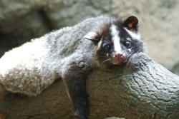
白鼻心
帶體色為黃灰褐色，頭頸部顏色較黑，由額頭至鼻端有一條明顯的白色縱

Slide 4
資料來源
石虎
http://newweb.zoo.gov.tw/Pager/Show/ZooData_Index_Show.aspx?Animal_ID=10
白鼻心http://newweb.zoo.gov.tw/Pager/Show/ZooData_Index_Show.aspx?Animal_ID=9

